Slide 1


Real-Estate hub
Developed By
Malak Qeedan - 206770414
Lara Abu Hamad - 322782376
Marwan Hresh - 206467292

Slide 2
about Real-estate hub
Real-Estate Hub is an Android application designed to invest, purchase, rent and post real estate properties.
It is designed to simplify and elevate your real estate experience.
Whether you're a first-time homebuyer, seasoned investor, or property owner, Real-Estate Hub caters to all your needs with unmatched convenience and reliability.
Discover your dream property or find the perfect buyer/renter around the world!
Why Real-estate hub?
Provides investments in worldwide
Efficient Property Search
In-App Advertising

Slide 3


Specialized only in investment real estate
Can invest worldwide
Better user interface
Specialized in multiple topics
Only Israel real estate investments

Slide 4
Roles division
Login
Search Post
App Languages
User Profile
Favorite Page
Add Post
Google Payment API
Home Page
User History
Lara’s Work
Malak’s Work
Frontend | Backend
Marwan’s Work

Slide 5
requirements
 | Functional | Non-Functional
1 | Registration & login | Contact Seller via whatsApp
2 | User Profile | Contact Seller via phone call
3 | Investments | View Property Location in GoogleMaps
4 | Custom Search
5 | Advertising
6 | Save Posts
7 | Track Post
8 | View History
Features
Add Post
Custom Search
Buy/Invest/Rent Real Estate
Track Post
Notes:
בReal Estate Hub ניתן לפרסם מודעות לנכסים, ניתן לחפש נכסים וניתן להשקיע/למכור/לקנות/לשכור נכסים.
ניתן גם לעקוב אחרי מודעה ולראות מספר צפיות ומספר האנשים ששמרו את הנכס.
המשתמש יכול לראות את היסטוריית החיפושים שלו וגם מודעות שביקר בהם לאחרונה, ומוכרים שניסה ליצור קשר איתם.
ניתן ליצור קשר עם מוכר ישירות בלחיצה באפליקציה באמצעות ווצאפ או שיחה טלפונית, בנוסף לכך אפשר לנווט עד לכתובת של הנכס במפות גוגל.

Slide 6
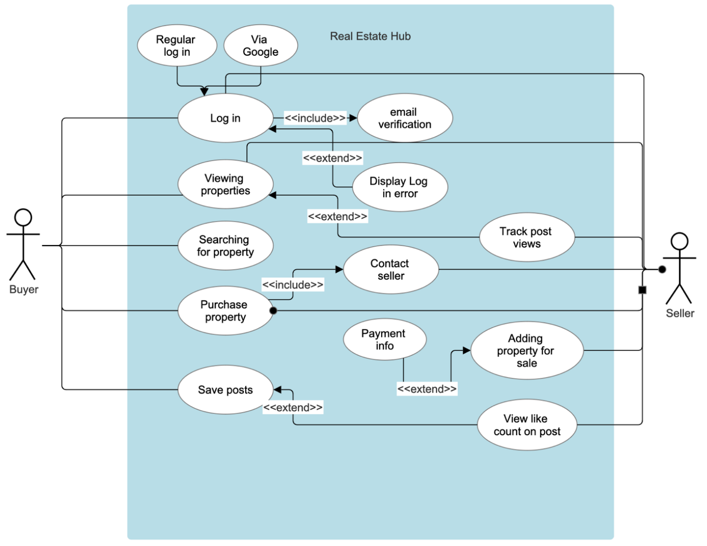
Use Case Diagram

Slide 7
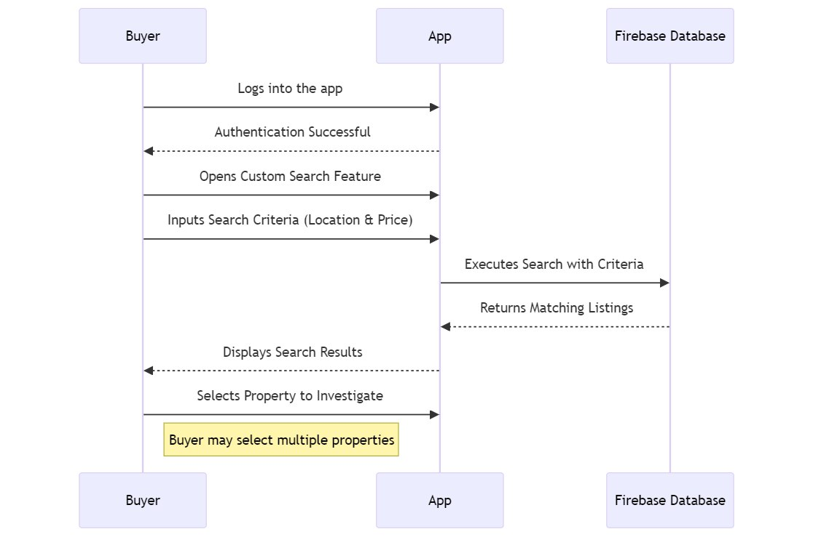
Sequence Diagram – Buyer Making Search

Slide 8
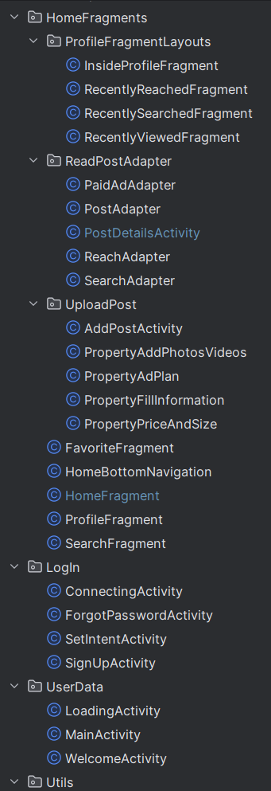
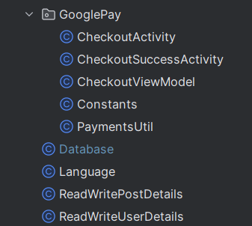
Profile
App structure
show post+History
Upload post
view
Login
User data
Google Pay
Store data

Slide 9
Challenges
Implementing multiple-filter search
For Future Work
Sign up using Facebook
Upload post video
View multiple post photos

Slide 10
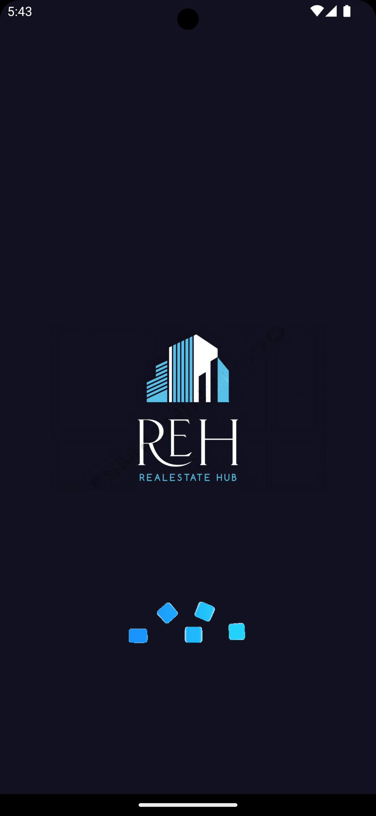
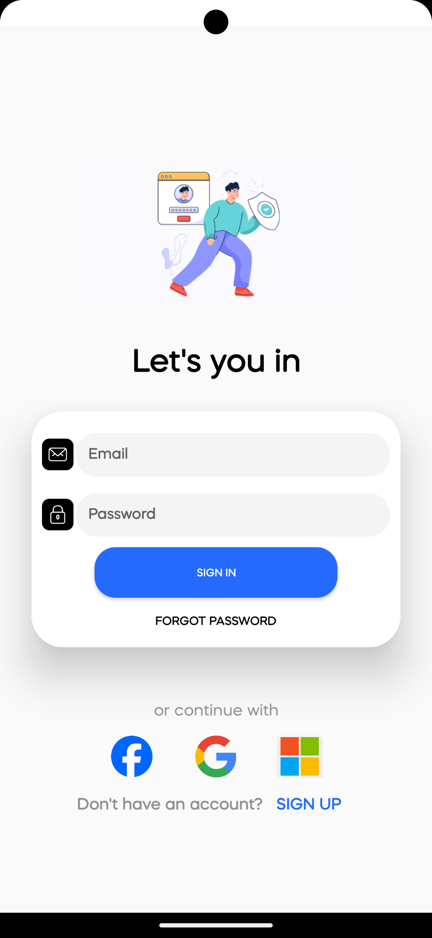
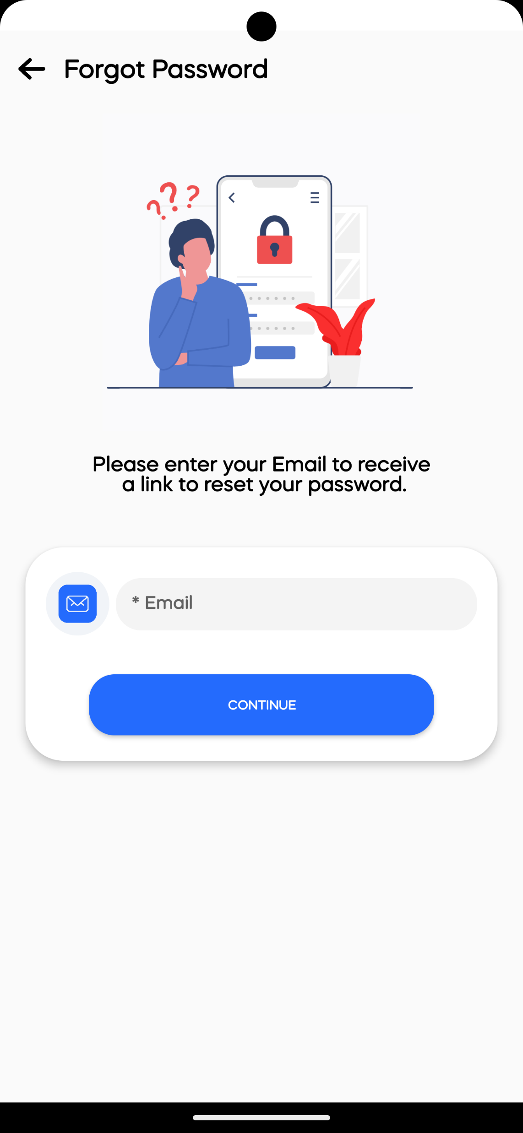
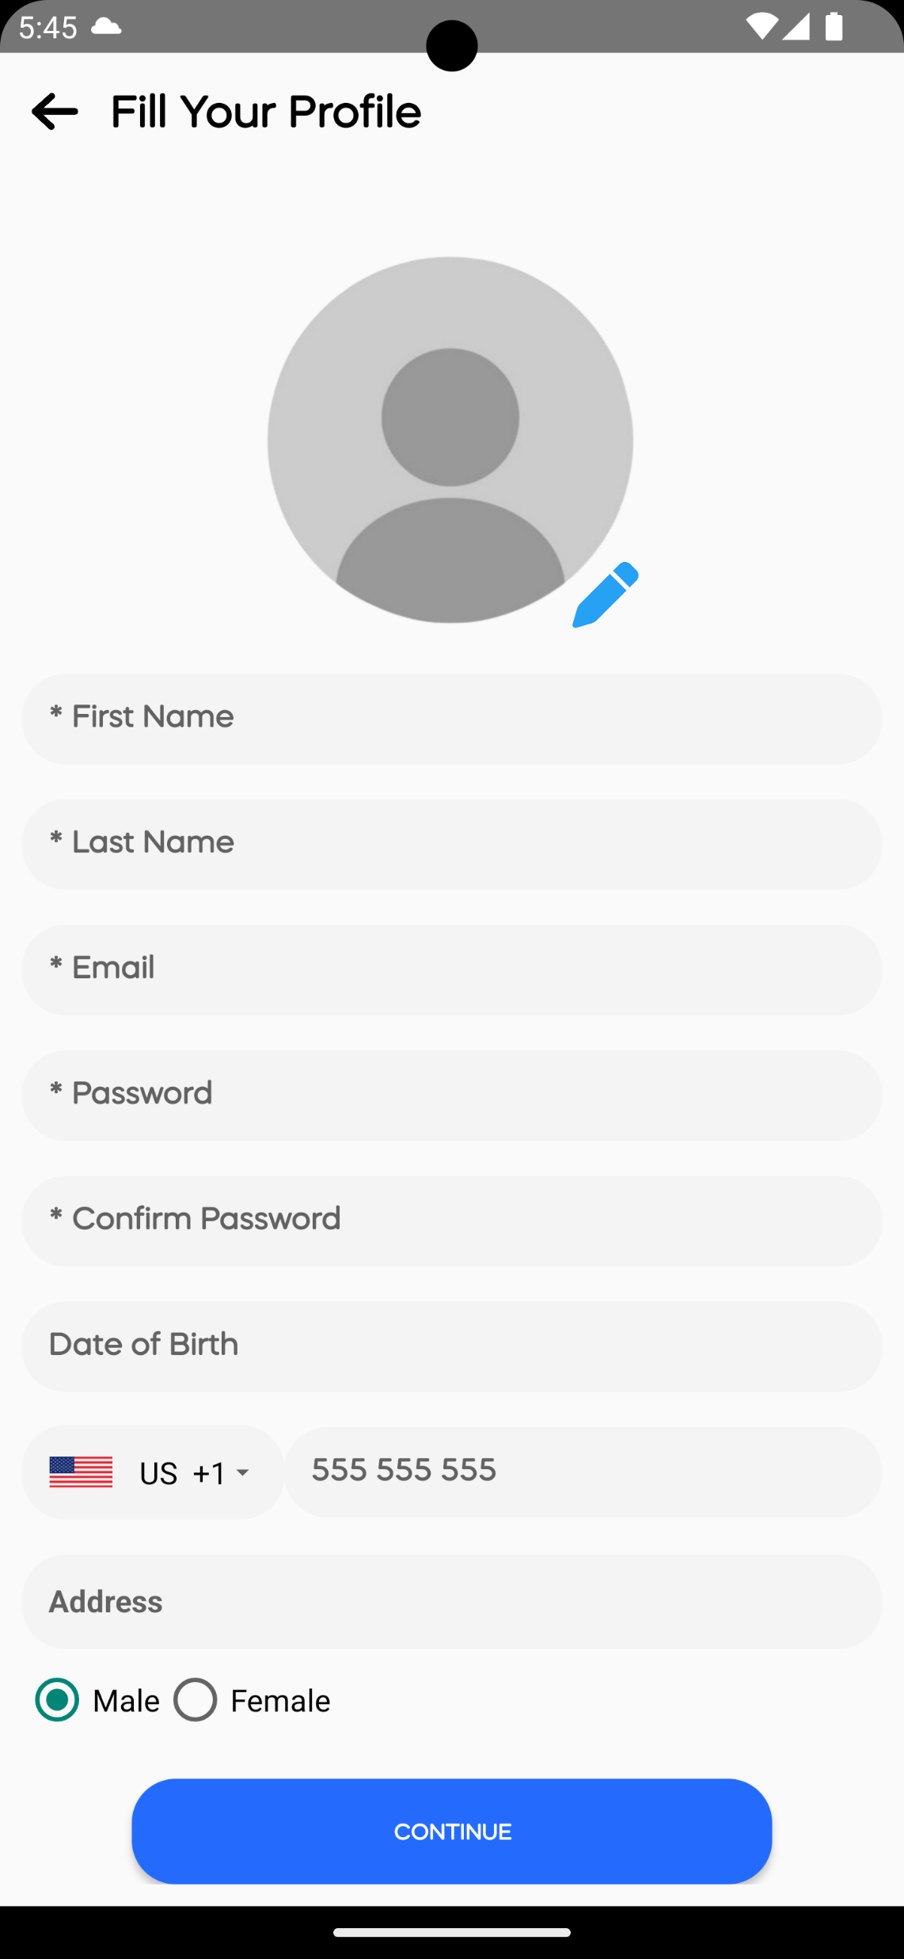
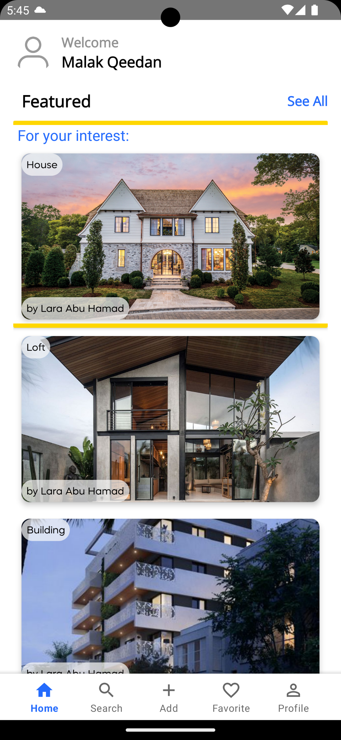
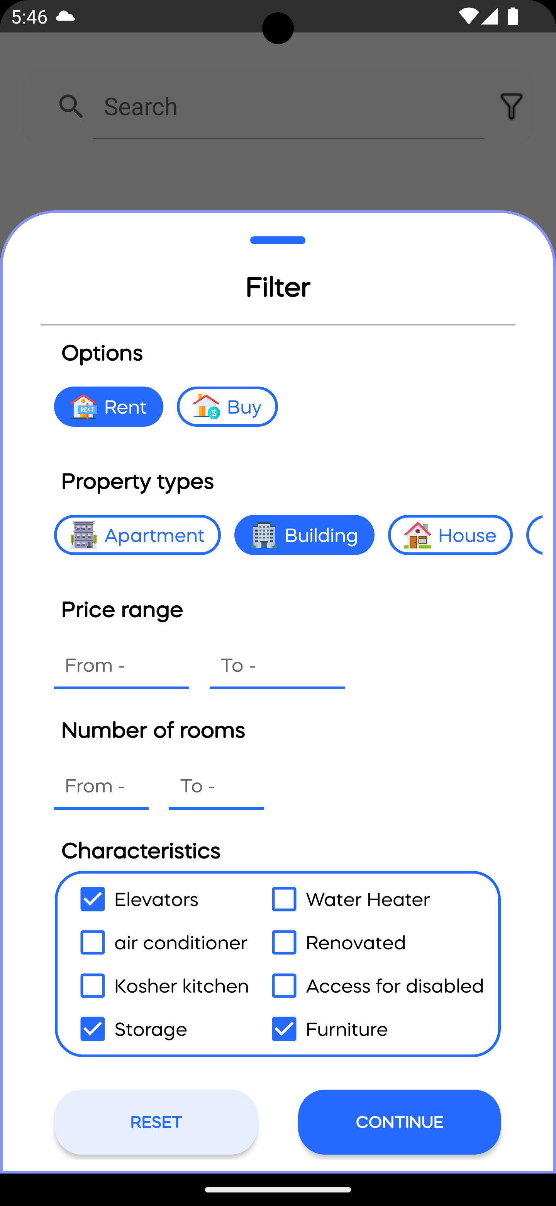
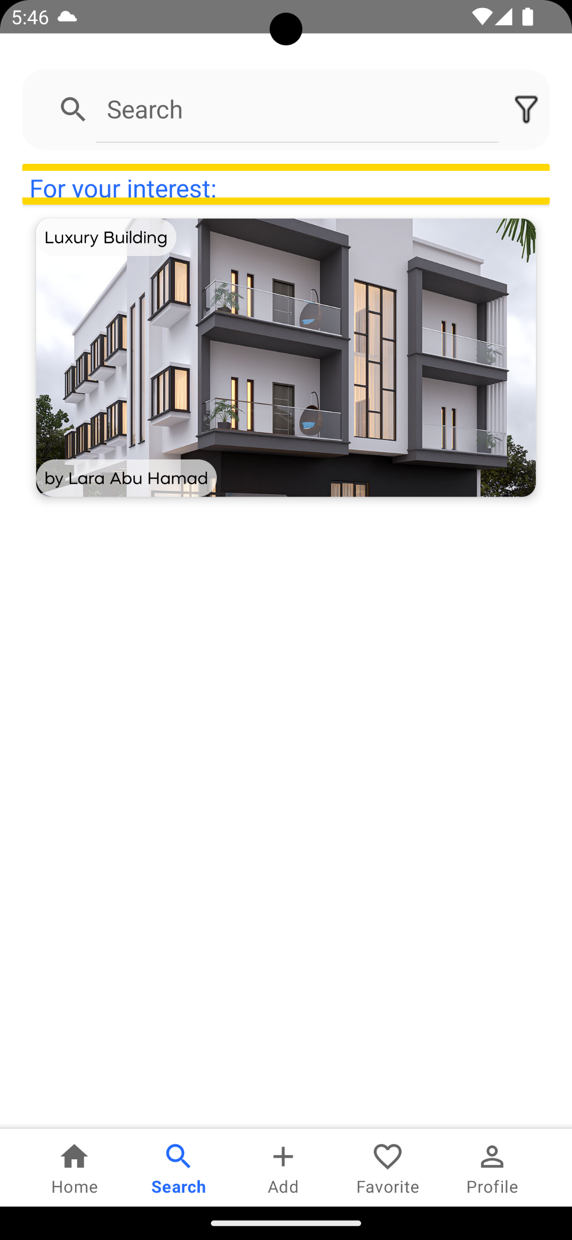
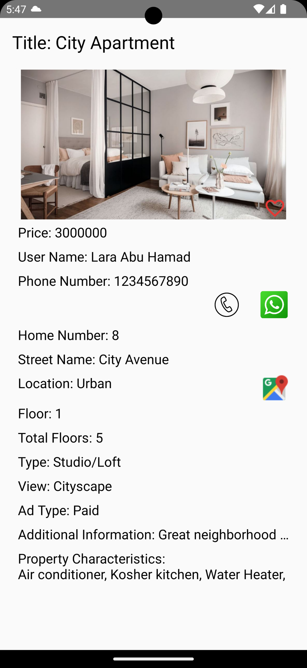
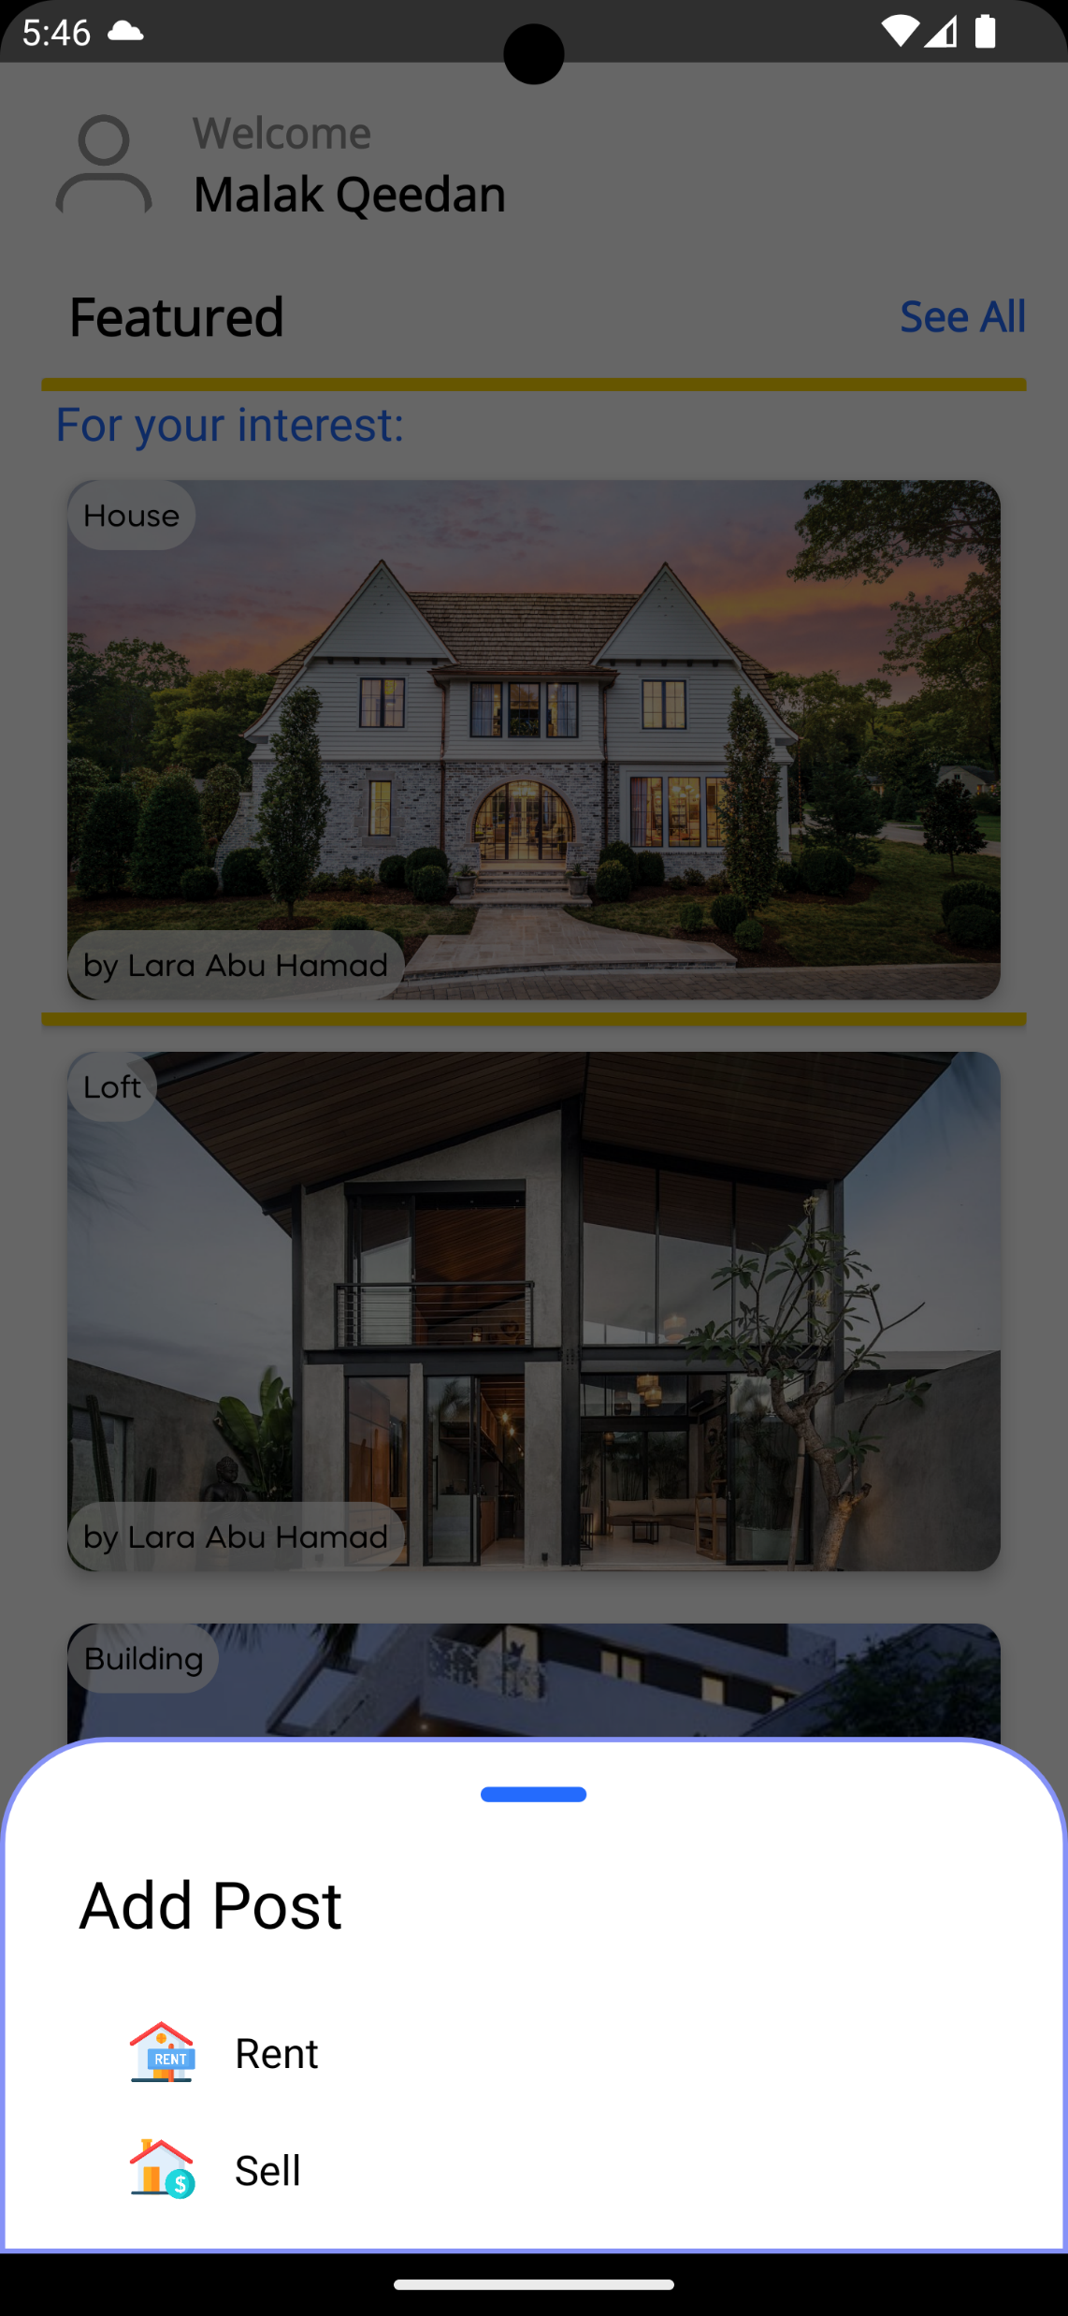
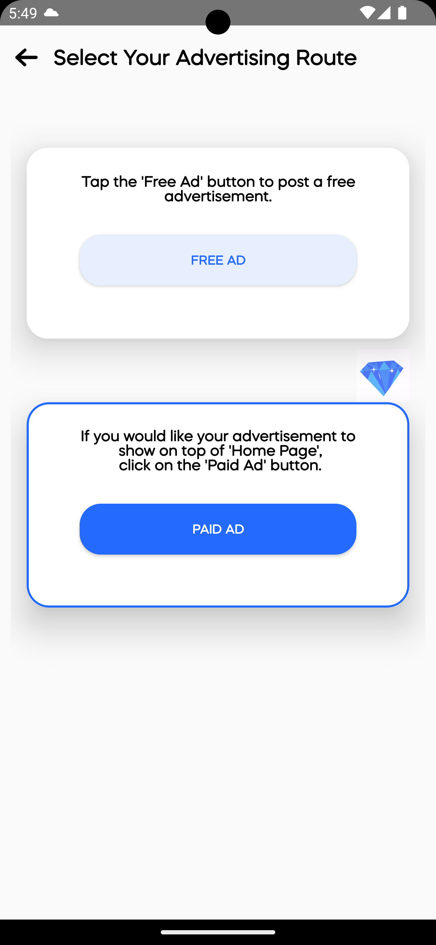
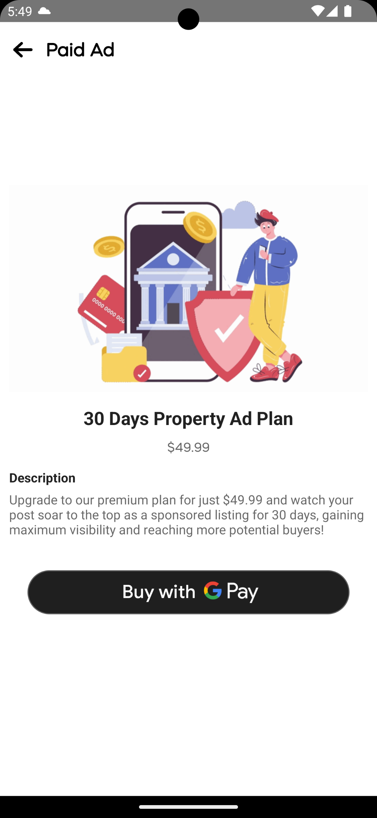
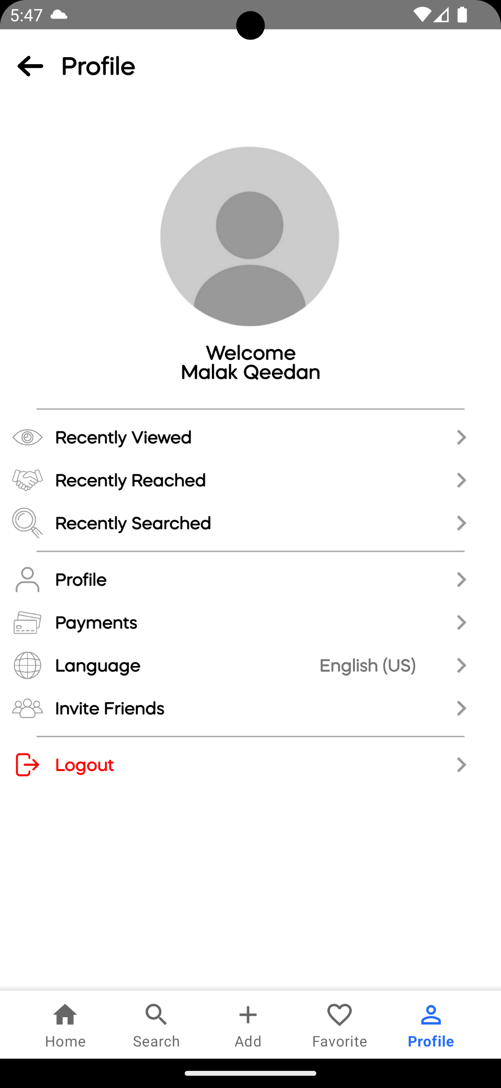
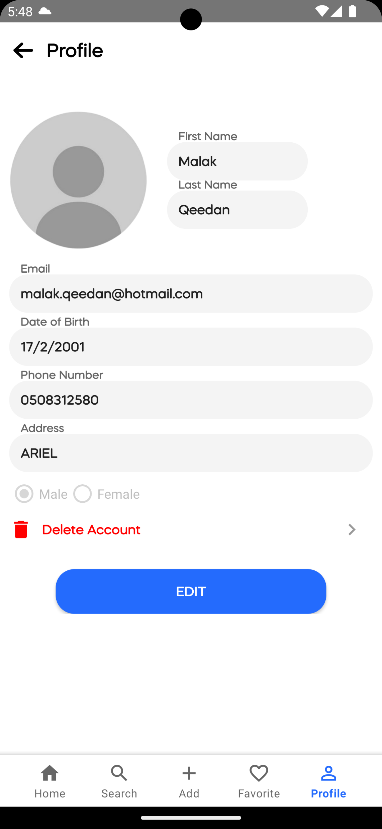
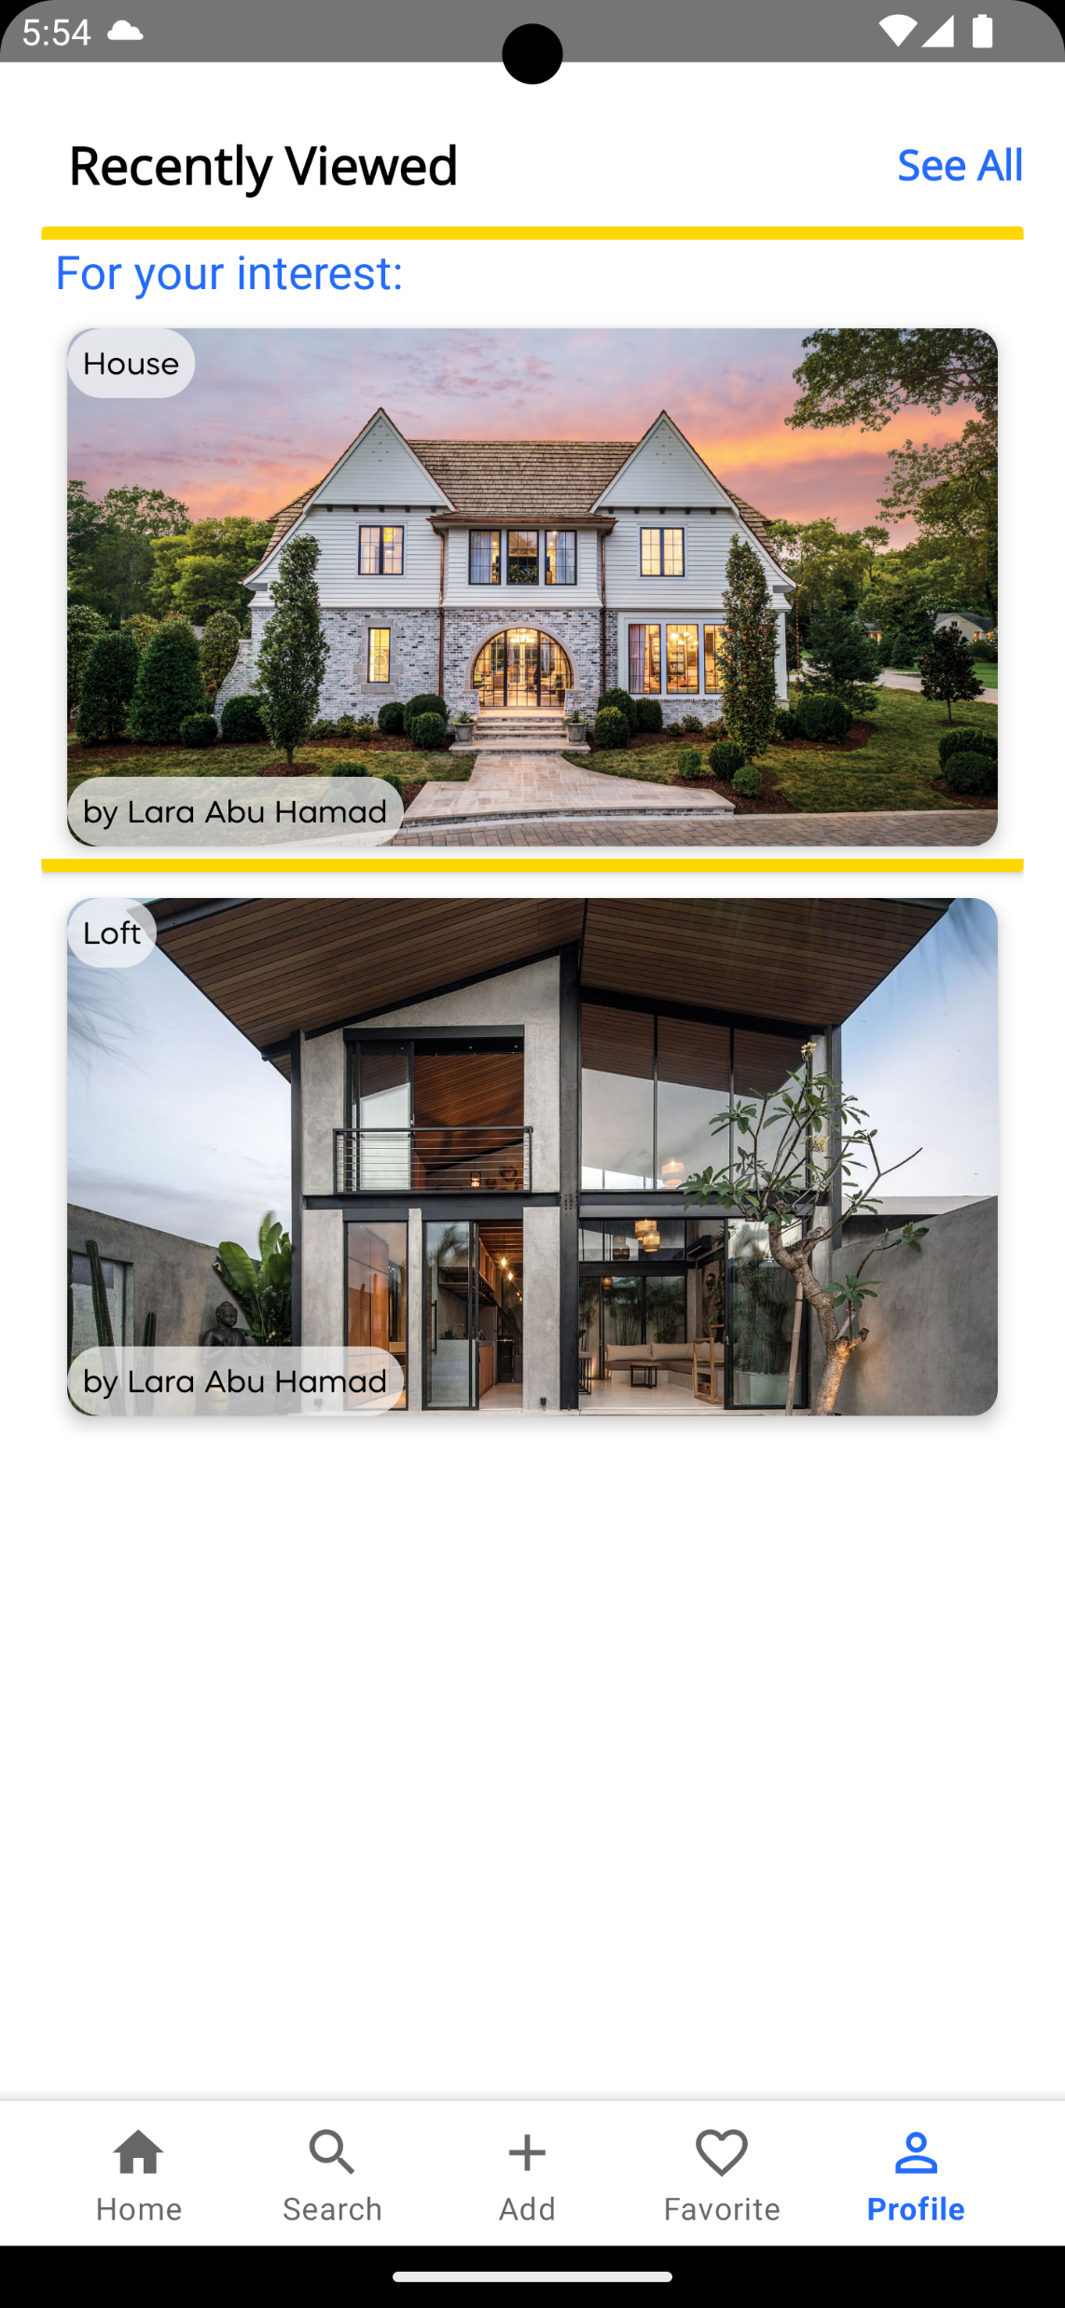
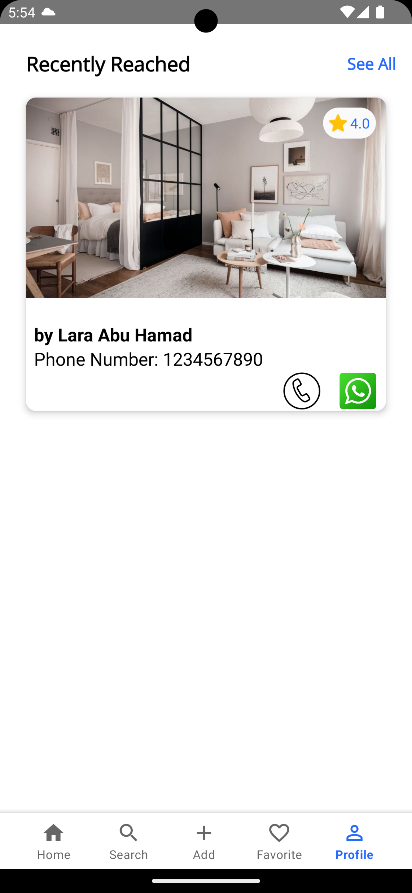
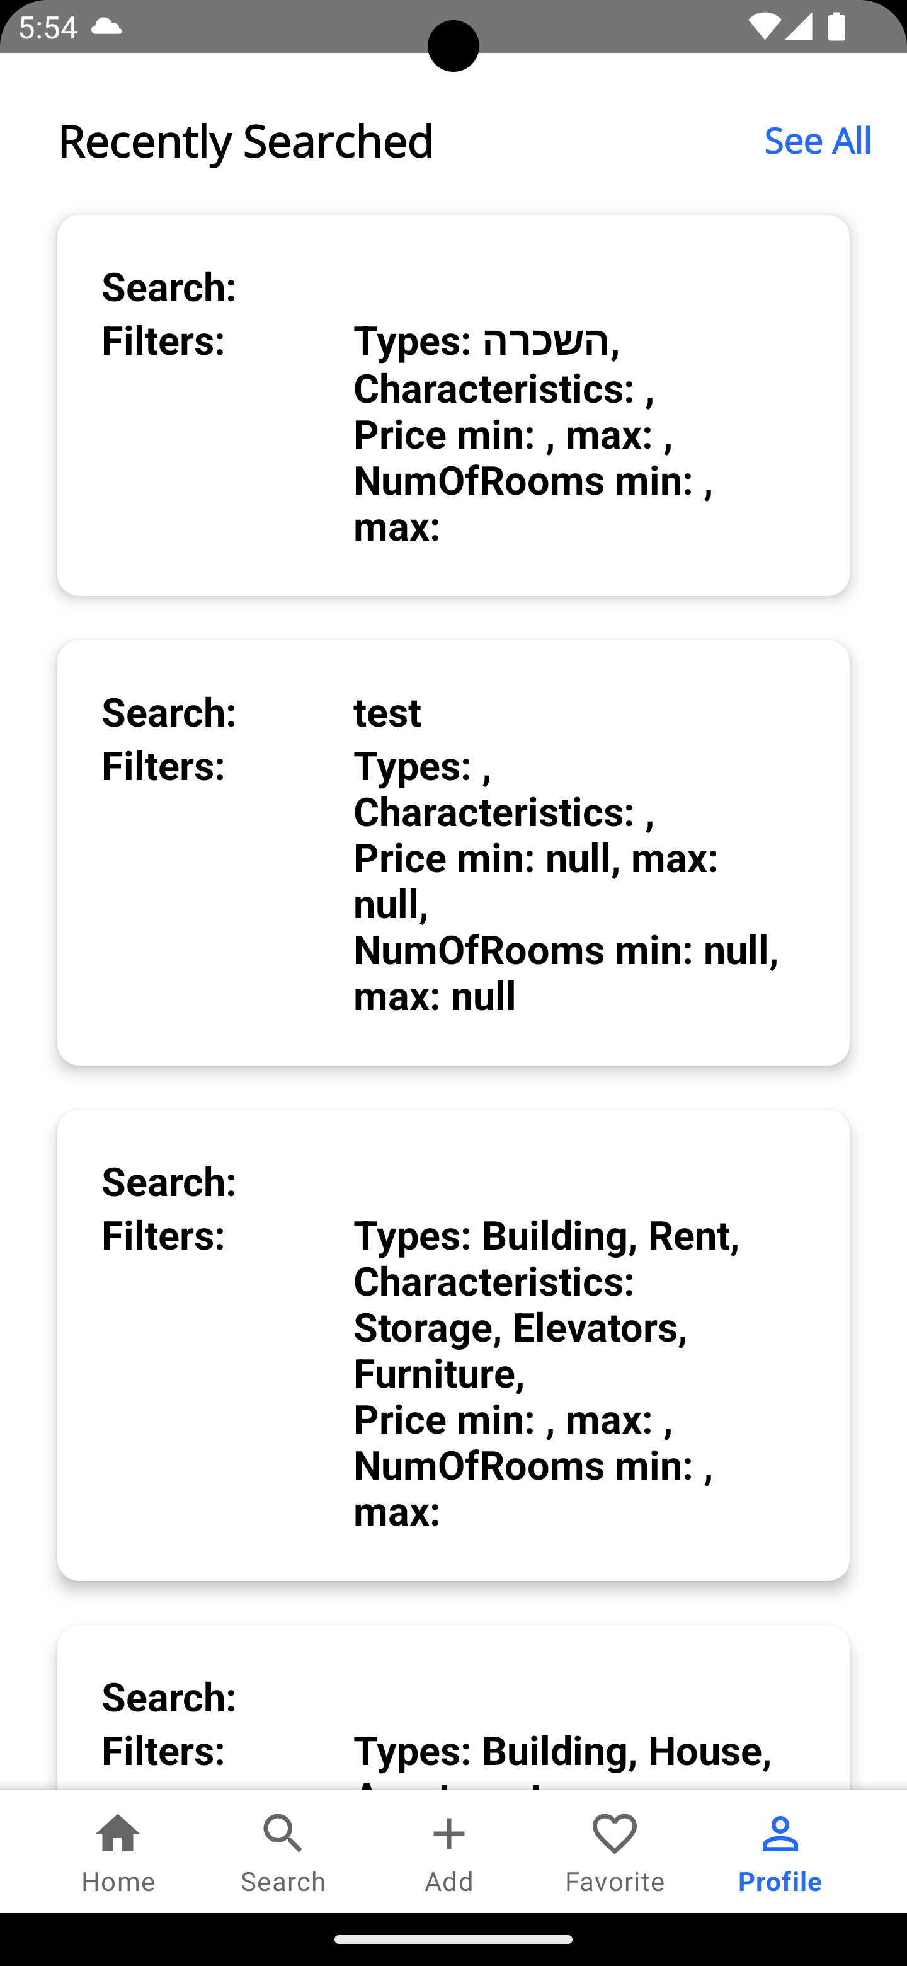
Thank you

